Slide 1
12장 클래스와 객체

Slide 2
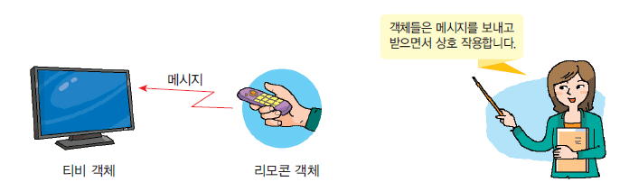
객체 지향 프로그래밍. p417
객체 지향 프로그래밍(OOP: object-oriented programming) : 우리가 사는 실제 세계가 객체(object)들로 구성된 것과 비슷하게, 소프트웨어도 객체로 구성하는 방법
실제 세계에는 사람, 자동차, 텔레비전, 세탁기, 냉장고 등의 많은 객체가 존재한다. 객체들은 객체 나름대로 고유한 기능을 수행하면서 다른 객체들과 메시지를 통하여 상호 작용한다. TV와 리모콘은 메시지를 통하여 서로 상호 작용한다.
소프트웨어 개발도 이와 같이 하는 방식을 객체 지향이라고 한다. 다양한 기능을 하는 소프트웨어 객체들을 작성하고, 이러한 객체들을 조합하여 자기가 원하는 기능을 구현하는 기법이다.

Slide 3
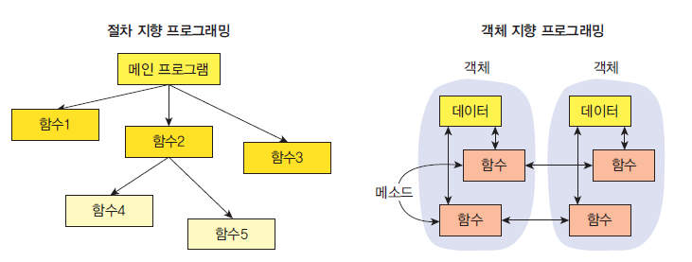
절차 지향과 객체 지향. p417
절차 지향 프로그래밍(procedural programming) :
프로시저(procedure=함수)를 기반으로 하는 프로그래밍 방법
단점 : 서로 관련된 데이터와 함수를 묶을 수가 없다. 절차 지향 방법에서는 데이터가 프로그램의 중요한 부분임에도 불구하고 프로그래머들은 함수 작성에만 신경을 쓰게 된다.
객체 지향 프로그래밍(object-oriented programming) : 데이터와 함수를 하나의 덩어리(캡슐화)로 묶어서 생각하는 방법

Slide 4
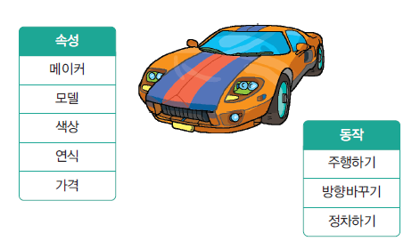
객체란. p419
객체(object)는 속성과 동작을 가진다.
자동차는 메이커나 모델, 색상, 연식, 가격 같은 속성(attribute)을 가지고 있다.
자동차는 주행할 수 있고, 방향을 전환하거나 정지할 수 있다. 이러한 것을 객체의 동작(action)이라고 한다.

Slide 5
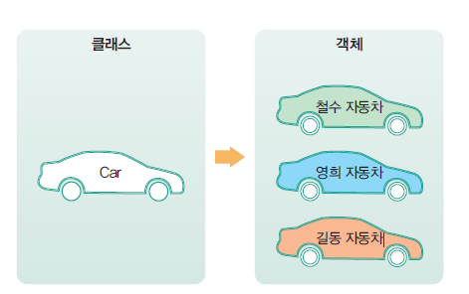
클래스. p419
클래스(class)
객체에 대한 설계도
특정한 종류의 객체들을 찍어내는 형틀(template) 또는 청사진(blueprint)
프로그램에서는 같은 종류의 객체가 많이 필요하기 때문에(예. 슈팅 게임에서 미사일들) 객체를 하나씩 정의하여 생성하는 것 보다, 클래스를 만들어 두고 필요할 때 마다 객체를 생성한다.
인스턴스(instance) : 클래스로부터 만들어지는 객체

Slide 6
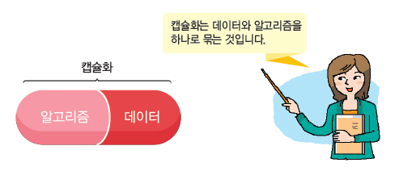

파이썬에서는 모든 것이 객체이다. p420
공용 인터페이스(public interface) : 클래스에 의해 제공되는 메소드
개발자로서 클래스의 객체를 가지고 작업할 때는 내부적으로 속성을 저장하고 어떻게 메소드들이 구현되는지 알 필요가 없다.
캡슐화(encapsulation) : 공용 인터페이스만 제공하고 구현 세부 사항을 감추는 것
우리가 자동차를 구입하면 자동차가 어떻게 동작되는지 알 필요가 있을까? 우리에게 중요한 것은 자동차를 사용하는 방법이다.

Slide 7
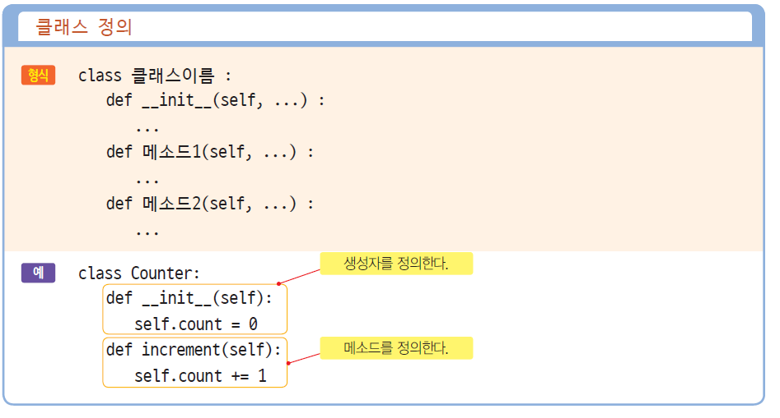
클래스 작성하기. p422
인스턴스 변수 : 클래스 안에 정의된 변수. ‘self.’을 붙이고 저장
메소드(method) : 클래스 안에 정의된 함수
멤버(member) : 인스턴스 변수와 메소드

Slide 8
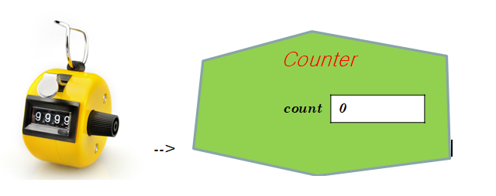
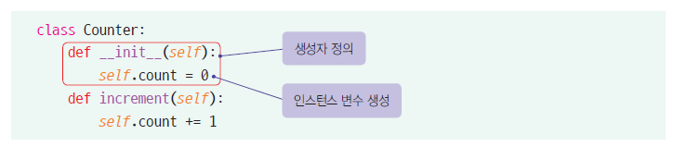
클래스 작성하기. p422
Counter() 클래스 만들기
클래스 안에서 생성자와 메소드를 정의
생성자(constructor) 메소드 :
__init()__
객체가 생성되면 반드시 호출되어 객체를 초기화하는 함수. 인스턴스 변수를 생성

Slide 9
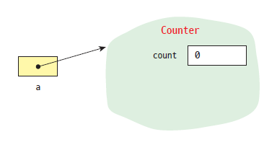
객체 생성. p423
클래스 이름에 ()를 붙여서 함수처럼 호출
a = Counter()

Slide 10
객체의 멤버 접근. p424
객체 이름에 점(.)을 붙이고 메소드 이름 또는 변수를 적어서 접근
class Counter:
def __init__(self):
self.count = 0
def increment(self):
self.count += 1
a = Counter()
a.increment()
print("카운터의 값=", a.count)
카운터의 값= 1

Slide 11
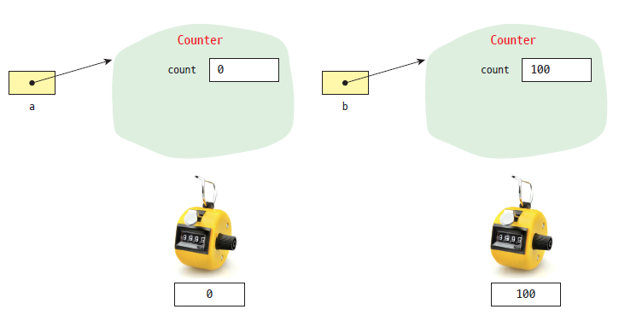
하나의 클래스로 객체는 많이 만들 수 있다. p424
class Counter:
def __init__(self, initValue=0) :
self.count = initValue
def increment(self) :
self.count += 1
a = Counter(0) # 계수기를 0으로 초기화한다.
b = Counter(100) # 계수기를 100으로 초기화한다.

Slide 12
참고사항: 변수의 종류. P426
지역변수 : 함수 안에서 선언되는 변수
전역변수 : 함수 외부에서 선언된 변수
인스턴스 변수 : 클래스 안에서 선언된 변수. 앞에 self. 가 붙는다.

Slide 13
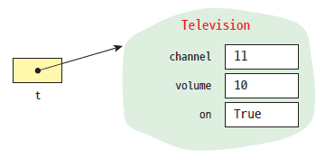
Lab TV 클래스 정의. p427
TV 클래스를 작성해보자.
class Television:
def __init__(self, channel, volume, on):
self.channel = channel
self.volume = volume
self.on = on
def show(self):
print(self.channel, self.volume, self.on)
def setChannel(self, channel):
self.channel = channel
def getChannel(self):
return self.channel
t = Television(9, 10, True)
t.show()
t.setChannel(11)
t.show()
9 10 True
11 10 True

Slide 14
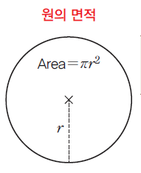
Lab 원 클래스 작성. p428
클래스 이름은 Circle로 하자. 원을 초기화하는 생성자는 만들어야 한다. 원은 반지름을 속성으로 가진다. 메소드로는 원의 넓이와 둘레를 반환하는 getArea()와 getPrimeter()를 정의한다.
import math
class Circle:
def __init__(self, radius = 0):
self.radius = radius
def getArea(self):
return math.pi * self.radius * self.radius
def getPerimeter(self):
return 2 * math.pi * self.radius
# Circle 객체를 생성한다.
c = Circle(10)
print("원의 면적", c.getArea())
print("원의 면적", c.getPerimeter())
원의 면적 314.1592653589793
원의 둘레 62.83185307179586

Slide 15
정보 은닉. p429
class Student:
def __init__(self, name=None, age=0):
self.name = name
self.age = age
obj=Student(“Hong”, 20)
obj.age = 21
print(obj.age)
21
객체가 인스턴스 변수의 값을 클래스 바깥에서 직접 변경할 수 있는 것은 다음과 같은 이유에서 좋은 방법이 아니다.
인스턴스의 값이 올바르지 않게 변경될 수 있다.
클래스를 유지 보수 하는 것이 어려워진다.

Slide 16
정보 은닉. p429
정보 은닉(information hiding) : 클래스 안의 데이터를 외부에서 마음대로 변경하지 못하게 하는 것
변수 이름 앞에 __을 붙여 인스턴스 변수를 private으로 만들면 된다.
class Student:
def __init__(self, name=None, age=0):
self.__name = name # __가 변수 앞에 붙으면 외부에서 변경 금지
self.__age = age # __가 변수 앞에 붙으면 외부에서 변경 금지
obj=Student()
print(obj.__age)
...
AttributeError: 'Student' object has no attribute '__age'

Slide 17
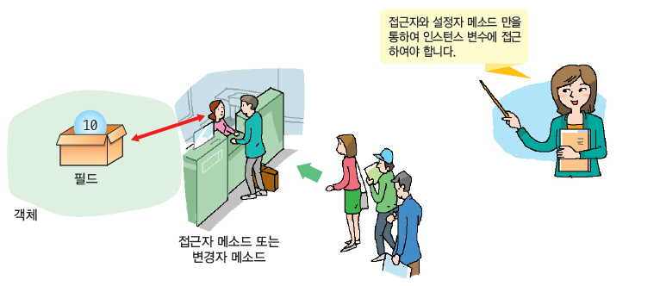
접근자와 설정자. p431
private로 정보 은닉된 인스턴스 변수를 외부에서 필요한 경우 접근할 수 있는 방법
접근자(getters) : 인스턴스 변수값을 반환하는 메소드
설정자(setters) : 인스턴스 변수값을 설정하는 메소드

Slide 18
접근자와 설정자. p431
class Student:
def __init__(self, name=None, age=0):
self.__name = name
self.__age = age
def getAge(self): # 접근자
return self.__age
def getName(self):
return self.__name
def setAge(self, age): # 설정자
self.__age=age
def setName(self, name):
self.__name=name
obj=Student("Hong", 20)
obj.getName()

Slide 19

Lab 은행 계좌. p433
은행 계좌에 돈을 저금할 수 있고 인출할 수도 있다. 은행 계좌를 클래스로 모델링하여 보자.
은행 계좌는 현재 잔액(balance)만을 인스턴스 변수로 가진다.
생성자와 인출 메소드 withdraw()와 저축 메소드 deposit() 만을 가정하자. 은행 계좌의 잔액은 외부에서 직접 접근하지 못하도록 하라.
통장에서 100 가 출금되었음
통장에 10 가 입금되었음

Slide 20
Lab: 은행 계좌. p433
class BankAccount:
def __init__(self):
self.__balance = 0
def withdraw(self, amount):
self.__balance -= amount
print("통장에 ", amount, "가 입금되었음")
return self.__balance
def deposit(self, amount):
self.__balance += amount
print("통장에서 ", amount, "가 출금되었음")
return self.__balance
a = BankAccount()
a.deposit(100)
a.withdraw(10)

Slide 21
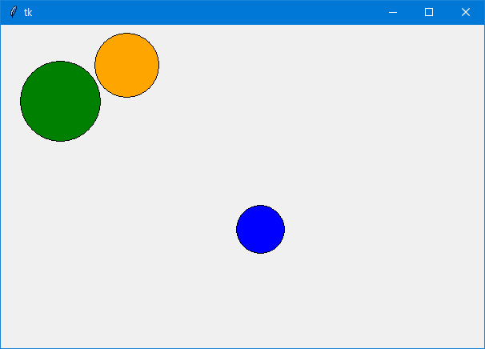
Lab 공 애니메이션 1. p434
실제로 객체 지향 기법이 많이 사용되는 곳이 GUI 응용 프로그램이다. 클래스를 정의해야만 GIU에서 나타나는 정보를 객체로 묶을 수 있기 때문이다. 크기와 색상이 다른 3개의 공이 캔버스에서 반사되는 응용 프로그램을 작성해보자.

Slide 22
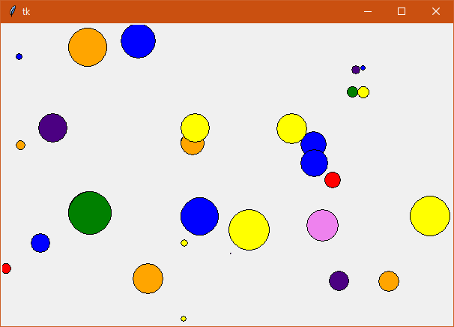
Lab 공 애니메이션 2. p440
앞 절의 실습에서 공을 3개 생성하여서 화면에서 움직이게 하였다. 그런데 공을 30개 정도 만들어서 움직이려면 어떻게 해야 할까? 이럴 때는 개별 변수를 사용하여 각 객체를 참조하는 것은 거의 불가능하다. 이런 경우에는 리스트를 생성하고 리스트에 객체를 저장하여야 한다.

Slide 23
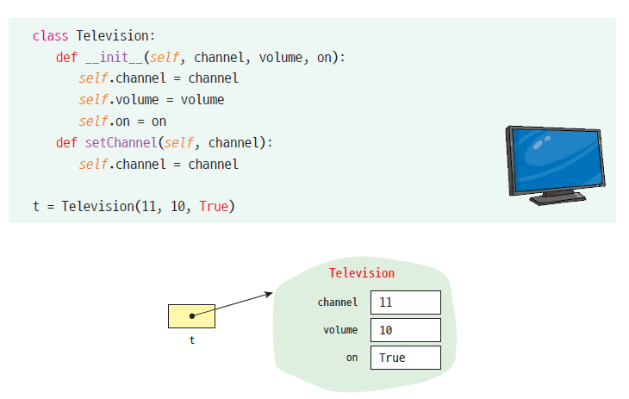
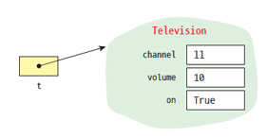
객체 참조. p436
변수는 단지 객체의 참조값(주소)을 저장한다. 객체 자체는 히프 메모리의 다른 곳에 생성된다.
즉, 변수 t는 객체를 저장하고 있는 것이 아니라 객체의 참조값만 저장하고 있다.

Slide 24
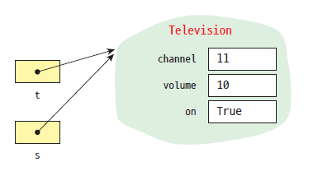
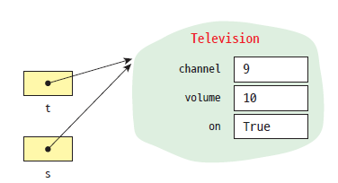
참조 공유. p436
객체의 참조값을 저장하고 있는 변수를 다른 변수로 복사하면 어떻게 될까? 객체의 참조값만 복사되어 변수 s에 저장된다 → 얕은 복사
s를 통하여 객체를 수정하면 어떻게 될까? t가 가리키는 객체의 값도 변경된다.
t = Television(11, 10, True)
s = t
t = Television(11, 10, True)
s = t
s.channel = 9

Slide 25
참조 공유. p437
is와 is not : 2개의 변수가 동일한 객체를 참조하고 있는지를 검사하는 연산자
if s is t :
print("2개의 변수는 동일한 객체를 참조하고 있습니다.")
if s is not t :
print("2개의 변수는 다른 객체를 참조하고 있습니다.")

Slide 26
None 참조값. p438
None : 변수가 아무것도 참조하고 있지 않다는 것을 나타내는 특별한 값
myTV = None
if myTV is None :
print("현재 TV가 없습니다. ")

Slide 27
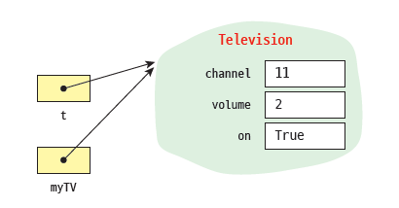
객체를 함수로 전달할 때. p438
함수에 객체를 전달하면 객체의 참조값이 전달된다.
# 텔레비전을 클래스로 정의한다.
class Television:
def __init__(self, channel, volume, on):
self.channel = channel
self.volume = volume
self.on = on
def show(self):
print(self.channel, self.volume, self.on)
# 전달받은 텔레비전의 음량을 줄인다.
def setSilentMode(t):
t.volume = 2
# setSilentMode()을 호출하여서 객체의 내용이 변경되는지를 확인한다.
myTV = Television(11, 10, True);
setSilentMode(myTV)
myTV.show()
11 2 True

Slide 28
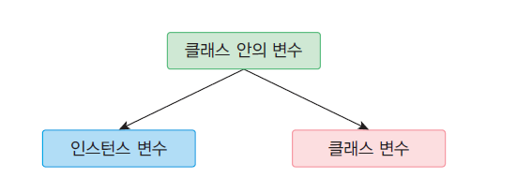
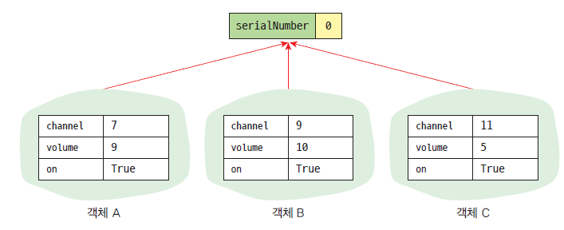
클래스 변수. p442
인스턴스 변수(instance variable) : 객체가 생성될 때 인스턴스 마다 별도로 생성되는 변수
클래스 변수(class variable) : 하나의 클래스에 하나만 존재. 모든 객체가 공유하는 변수

Slide 29
인스턴스 변수 vs 클래스 변수. p443
# 텔레비전을 클래스로 정의한다.
class Television:
serialNumber = 0 # 이것이 클래스 변수이다.
def __init__(self, channel, volume, on):
self.channel = channel
self.volume = volume
self.on = on
Television.serialNumber += 1 # 클래스 변수를 하나 증가한다.
# 클래스 변수의 값을 객체의 시리얼 번호로 한다.
self.number = Television.serialNumber
def show(self):
print(self.channel, self.volume, self.on, self.number)
myTV = Television(11, 10, True);
myTV.show()
11 10 True 1

Slide 30
상수 정의. p443
상수들은 흔히 클래스 변수로 정의된다.
class Monster :
# 상수 값 정의
WEAK = 0
NORMAL = 10
STRONG = 20
VERY STRONG = 30
def __init__(self) :
self._health = Monster.NORMAL
def eat(self) :
self._health = Monster.STRONG
def attack(self) :
self._health = Monster.WEAK

Slide 31
특수 메소드. p444
객체에 대하여 +, -, *, / 와 같은 연산을 적용하면 자동으로 호출되는 메소드
class Circle:
...
def __eq__(self, other):
return self.radius == other.radius
c1 = Circle(10)
c2 = Circle(10)
if c1 == c2:
print("원의 반지름은 동일합니다. ")

Slide 32
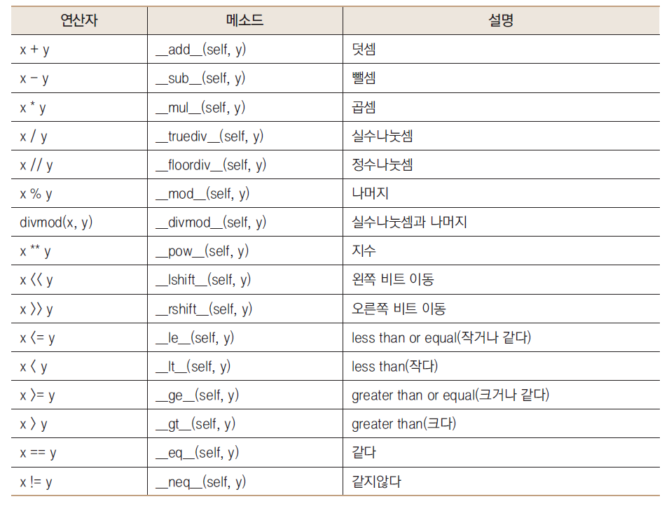
특수 메소드. p444

Slide 33
__str__() 메소드. p445
__str__() 메소드는 객체를 print()로 출력할 때 자동으로 호출된다.
class Counter:
def __init__(self, x) :
self.count = x
def increment(self):
self.count += 1
def __str__(self):
msg = "카운트값:"+ str(self.count)
return msg
a = Counter(100)
print(a)
카운트값: 100

Slide 34
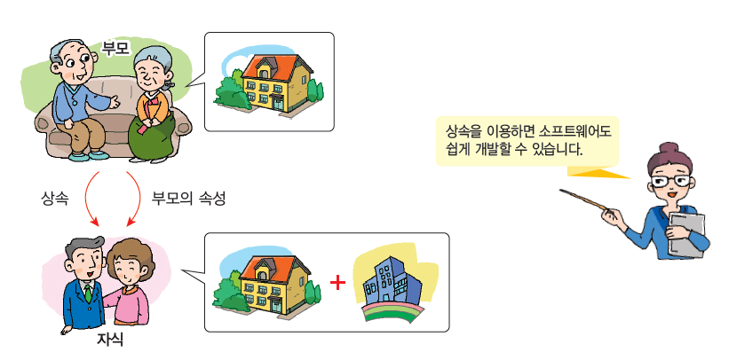
상속. p446
상속(inheritance) : 기존의 클래스로부터 변수와 메소드를 상속받아서 새로운 클래스를 파생하는 메커니즘
필요하다면 부모 클래스로 부터 상속받은 메소드를 교체하거나, 새로운 변수나 메소드를 추가할 수 있다.

Slide 35
상속. p446
class Person():
def __init__(self, name):
self.name = name
def getName(self):
return self.name
def isStudent(self):
return False
class Student(Person):
def __init__(self, name, gpa):
super().__init__(name)
self.gpa = gpa
def isStudent(self): # 메소드 오버라이딩
return True
obj1 = Person("Kim")
print(obj1.getName(), obj1.isStudent())
obj2 = Student("Park", 4.3)
print(obj2.getName(), obj2.isStudent())
Kim False
Park True

Slide 36
추가: 다중상속
p447-01-apndx.py

Slide 37
추가: 메소드 오버라이딩
추가 내용. p447-02-apndx.py

Slide 38
Lab 특수 메소드. p448
2차원 공간에서 벡터(vector)는 (a, b)와 같이 2개의 실수로 표현될 수 있다. 벡터 간에는 덧셈이나 뺄셈이 정의된다. 특수 메소드를 이용하여서 + 연산과 – 연산, str() 메소드를 구현해보자.
class Vector2D :
def __init__(self, x, y):
self.x = x
self.y = y
def __add__(self, other):
return Vector2D(self.x + other.x, self.y + other.y)
def __sub__(self, other):
return Vector2D(self.x - other.x, self.y - other.y)
…
…
u = Vector2D(0,1)
v = Vector2D(1,0)
w = Vector2D(1,1)
a = u + v
print( a)
(0, 1) + (1, 0) = (1, 1)

Slide 39
Mini Project 주사위 클래스 만들기. p449
주사위 클래스를 제공하는 파이썬 코드를 작성하고 테스트해보자.

Slide 40
Mini Project 주사위 클래스 만들기. p449
주사위 클래스를 제공하는 파이썬 코드를 작성하고 테스트해보자.

Slide 41
추가: 모듈
모듈(module) : 함수나 변수 또는 클래스를 모아 놓은 파일
예제. module 폴더

Slide 42
연습문제. p451

Slide 43
Programming. p453

